Slide 1
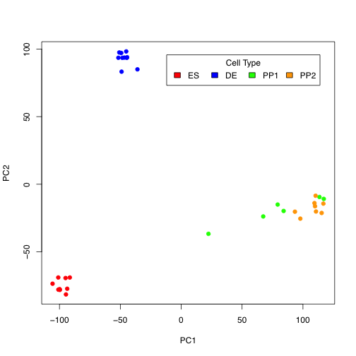
WT
Het
Hom
Het
Hom

